Slide 1
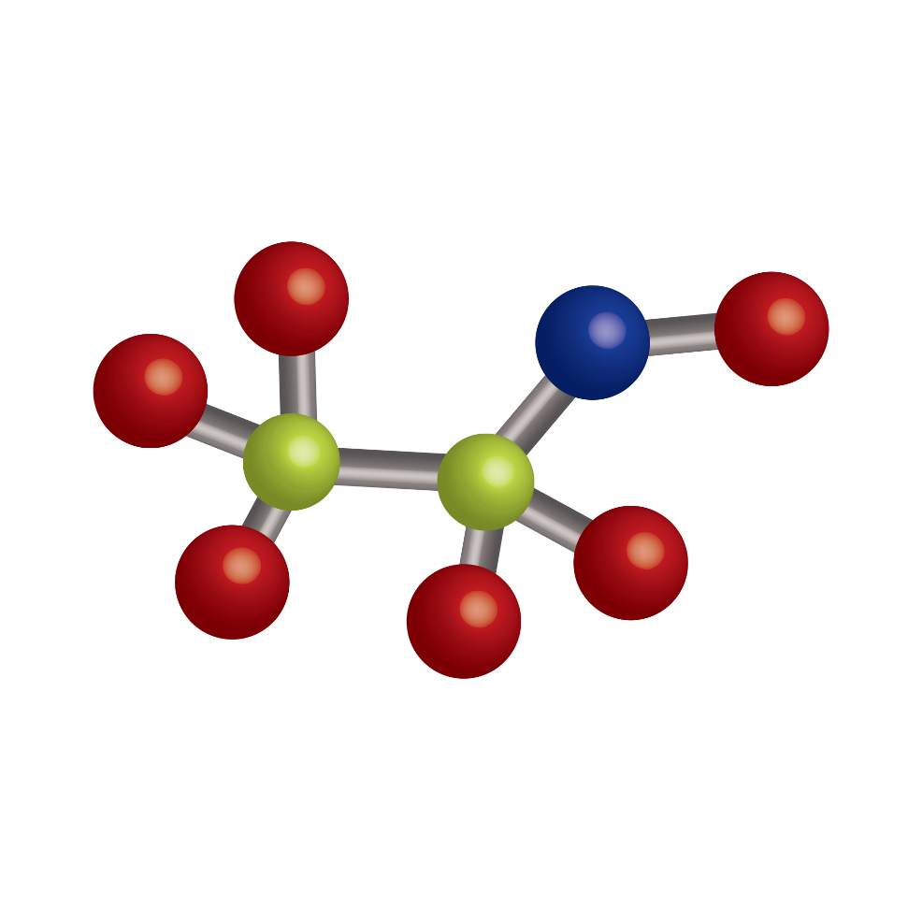


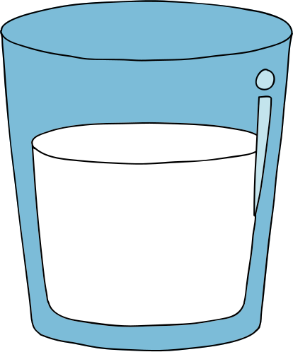
CHỦ ĐỀ 2: ACID - BASE - pH - OXIDE - MUỐI
BÀI 8: Tiết 23-25 | ACID

Slide 2
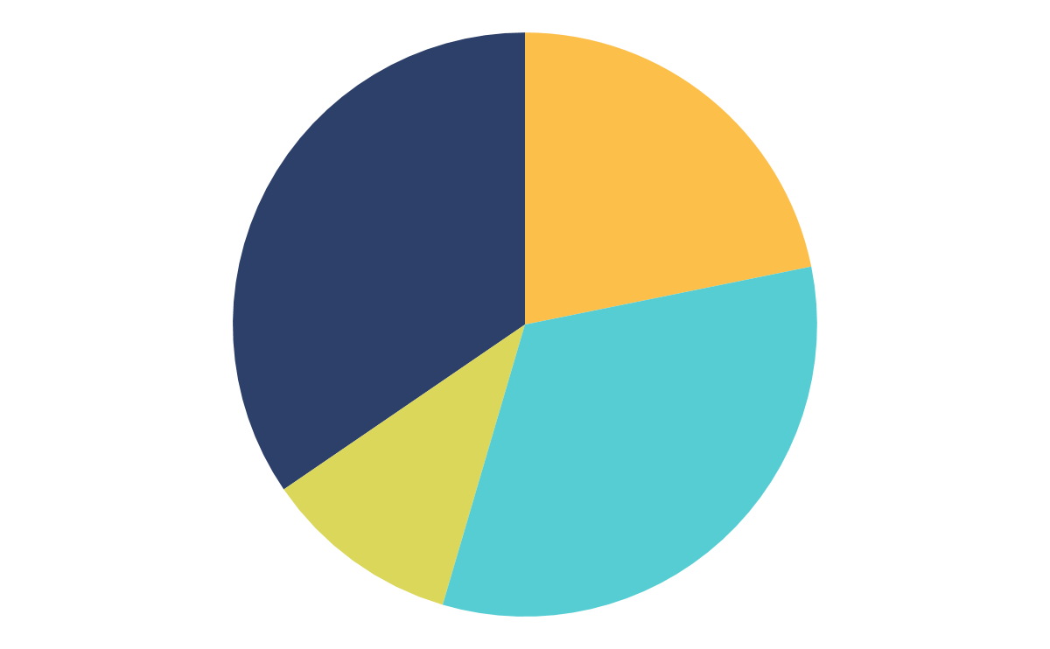
I.
KHÁI NIỆM ACID

Slide 3


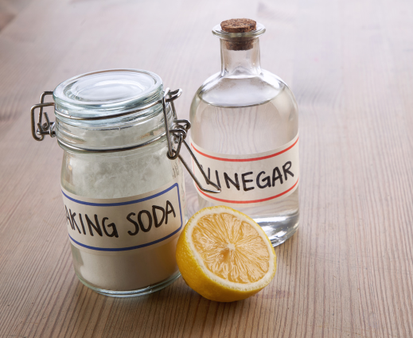
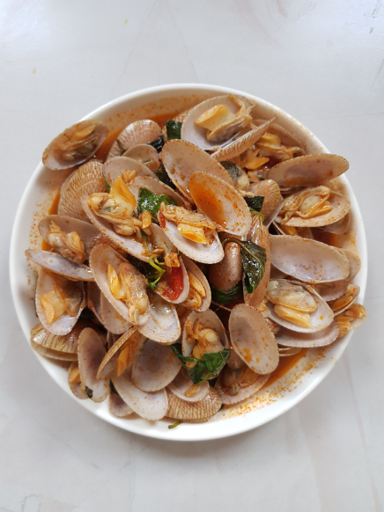
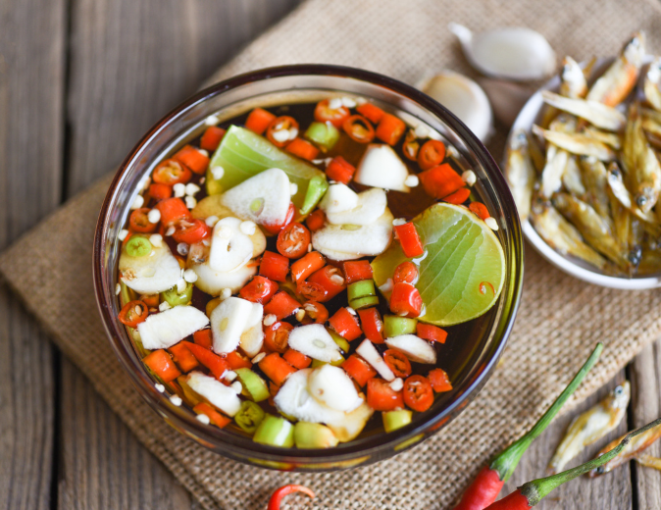
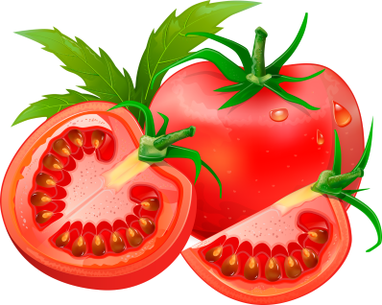
Giấm hoặc chanh thường được dùng để pha nước chấm để tạo vị chua.
Sấu, me, cà chua,... cũng tạo ra vị chua cho một số món ăn.

Slide 4
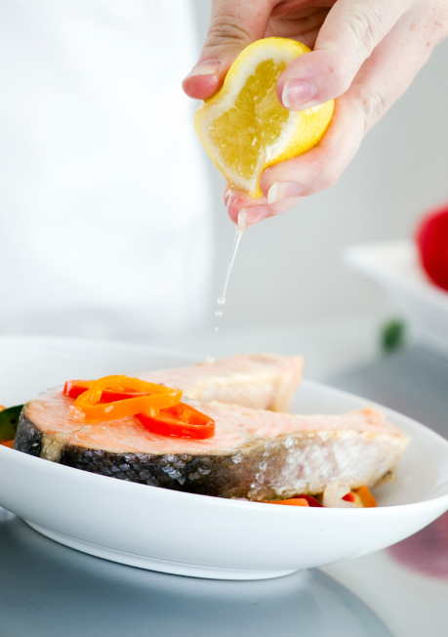
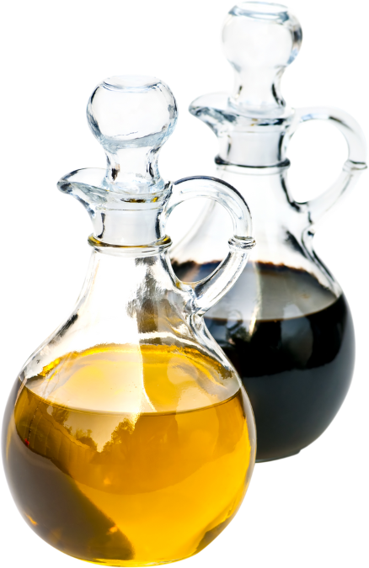

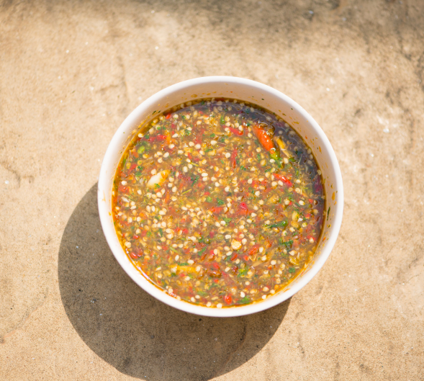
Vì sao giấm và các loại quả khác nhau lại có vị chua tương tự nhau?
Vì đều có acid

Slide 5
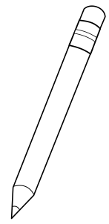

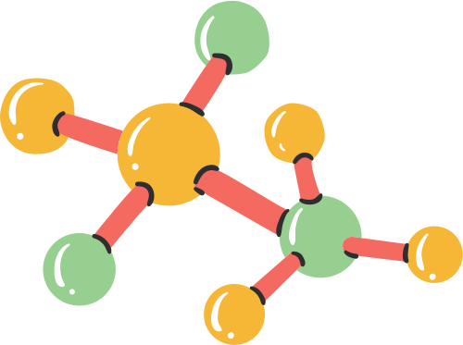
Khái niệm Acid | CHANGE OF STATE
 | occurs when matter changes from one state to another
Acid là những hợp chất trong phân tử có nguyên tử hydrogen liên kết với gốc acid. Khi tan trong nước, acid tạo ra ion H⁺.
Acid tạo ra ion H⁺ theo sơ đồ: | CHANGE OF STATE
 | occurs when matter changes from one state to another
Acid → ion H⁺ + ion âm gốc acid

Slide 6
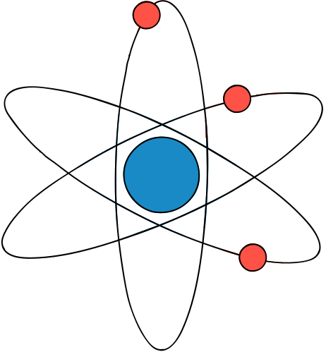

Ví dụ:
HCl
H⁺
Cl⁻
H₂SO₄
2H⁺
SO₄²⁻

Slide 7


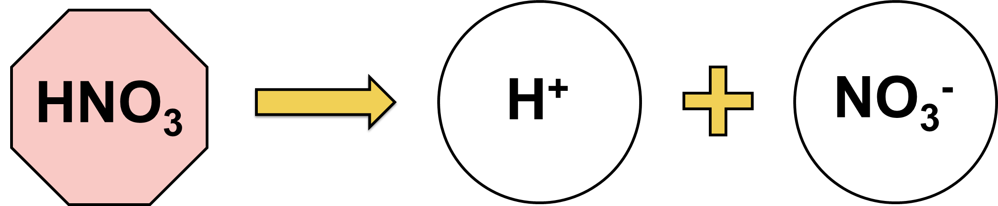
Nêu đặc điểm chung về thành phần phân tử của các acid.
Đều có nguyên tử hydrogen liên kết với gốc acid.
H⁺
Viết sơ đồ tạo thành ion H+ từ nitric acid (HNO3).
Luyện tập 1

Slide 8
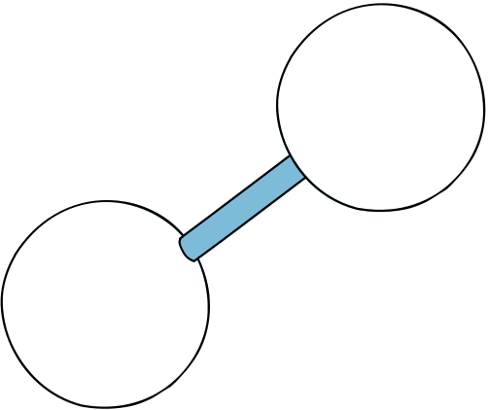
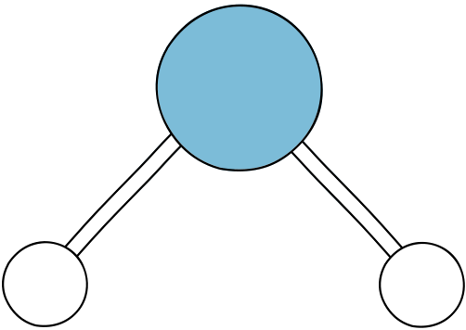

II.
TÍNH CHẤT HÓA HỌC CỦA ACID

Slide 9
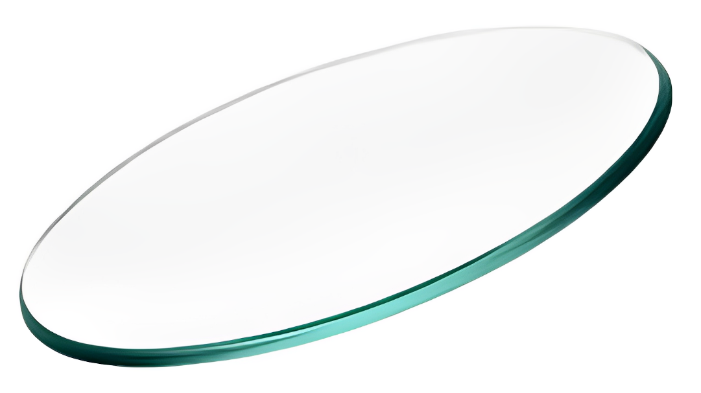

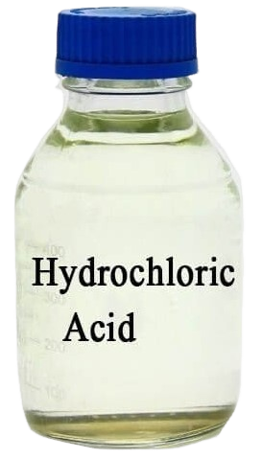
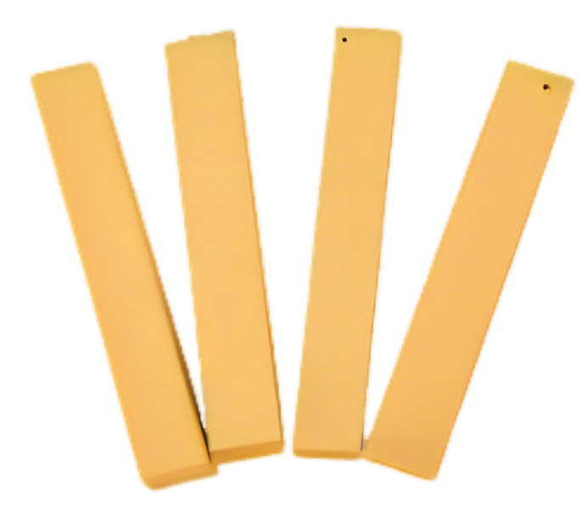
1. Làm đổi màu chất chỉ thị
Thí nghiệm 1
Chuẩn bị:
- Dụng cụ:
Mặt kính đồng hồ
Ống hút nhỏ giọt
- Hóa chất:
Giấy quỳ tím

Slide 10


Tiến hành:
Đặt mẩu giấy quỳ tím lên mặt kính đồng hồ, lấy dung dịch HCl loãng và nhỏ một giọt lên mẩu giấy quỳ tím.
Mô tả các hiện tượng quan sát được khi tiến hành thí nghiệm.
Giấy quỳ tím chuyển sang màu đỏ.

Slide 11


Thảo luận trả lời Luyện tập SGK trang 48:
2. Khi thảo luận về tác dụng của dung dịch acid với quỳ tím có hai ý kiến như sau:
a) Nước làm quỳ tím đổi màu.
Dùng ống hút nhỏ giọt (1) hút nước rồi nhỏ một giọt lên mẩu giấy quỳ tím (1).
Dùng ống hút nhỏ giọt (2) hút acid rồi nhỏ một giọt lên mẩu giấy quỳ tím (2).
b) Dung dịch acid làm quỳ tím đổi màu.
Đề xuất một thí nghiệm để xác định ý kiến đúng trong hai ý kiến trên.
Quan sát sự thay đổi màu sắc của giấy quỳ tím

Slide 12

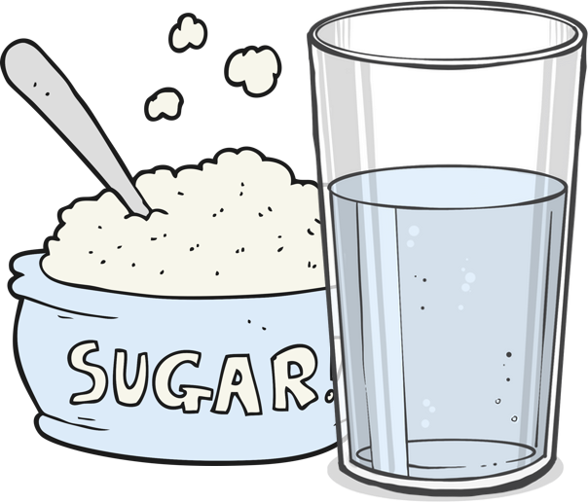
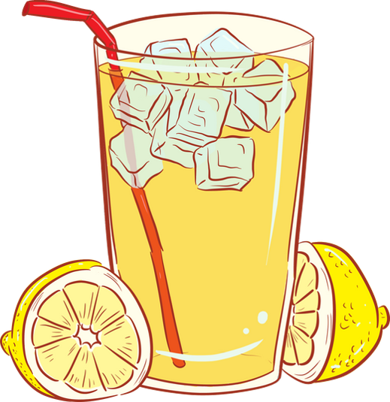
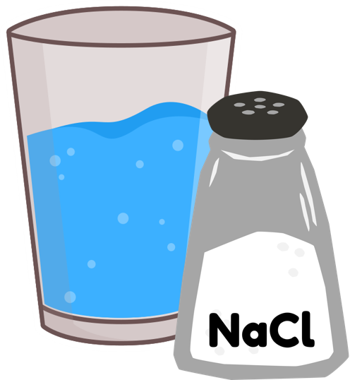


Thảo luận trả lời Luyện tập SGK trang 48:
3. Lần lượt nhỏ lên ba mẩu giấy quỳ tím mỗi dung dịch sau:
a) Nước đường.
b) Nước chanh.
c) Nước muối (dung dịch NaCl).
Trường hợp nào quỳ tím sẽ chuyển sang màu đỏ?
Notes:
Bấm chọn vào các hình tròn để hiển thị đáp án.

Slide 13
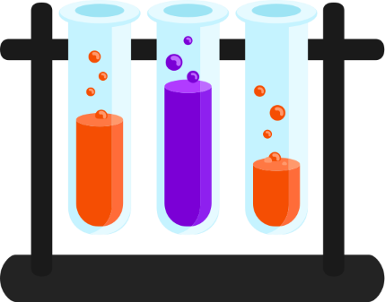

2. Tác dụng với kim loại
Thí nghiệm 2
Chuẩn bị:
- Dụng cụ:
- Hóa chất:
Zn viên

Slide 14



Tiến hành:
Cho một viên Zn vào ống nghiệm, sau đó cho thêm vào ống nghiệm khoảng 2 ml dung dịch HCl loãng.
Thảo luận trả lời câu hỏi:
Mô tả các hiện tượng xảy ra.
Những dấu hiệu nào chứng tỏ có phản ứng hóa học giữa dung dịch HCl và Zn?

Slide 15
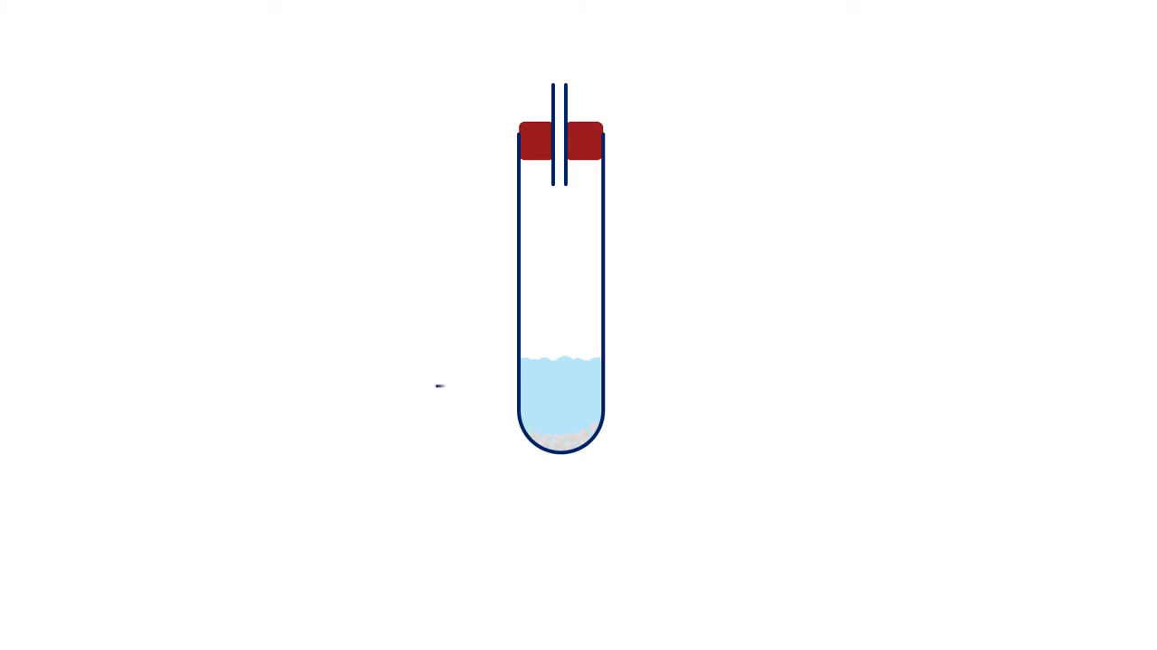
Hiện tượng:
Viên Zn tan dần.
Có bọt khí thoát ra.
Dấu hiệu chứng tỏ có phản ứng hóa học xảy ra giữa Zn và dung dịch HCl là:
Xuất hiện chất mới có tính chất khác với chất phản ứng.

Slide 16
KẾT LUẬN | CHANGE OF STATE
 | occurs when matter changes from one state to another
Dung dịch acid tác dụng được với nhiều kim loại tạo ra muối và khí hydrogen.
Phương trình tổng quát: | CHANGE OF STATE
 | occurs when matter changes from one state to another
Acid + Kim loại → Muối + Hydrogen

Slide 17


Thảo luận cặp đôi
Luyện tập 4
Viết phương trình hóa học xảy ra trong các trường hợp sau:
Dung dịch H2SO4 loãng tác dụng với Zn.
Dung dịch HCl tác dụng với Mg.
H₂SO₄ + Zn → ZnSO₄ + H₂↑
Mg + HCl → MgCl₂ + H₂↑

Slide 18
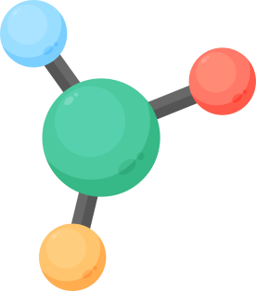
GHI NHỚ
Làm dung dịch quỳ tím chuyển đỏ.
TÍNH CHẤT HÓA HỌC CỦA ACID
Tác dụng với nhiều kim loại tạo ra muối và khí hydrogen.
Acid + Kim loại → Muối + Hydrogen

Slide 19
III.
ỨNG DỤNG CỦA MỘT SỐ ACID

Slide 20


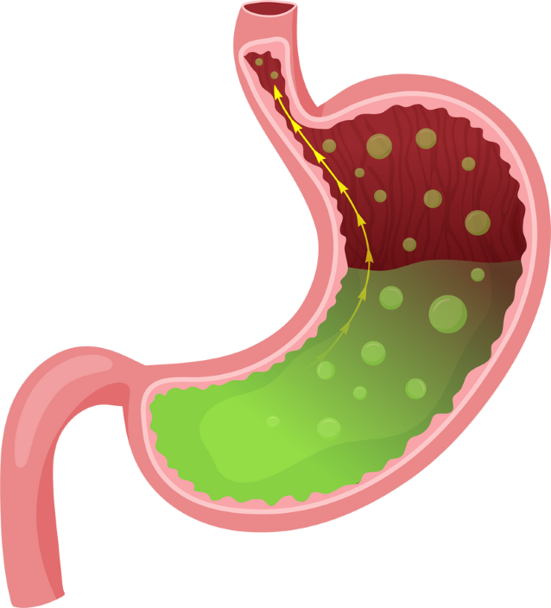

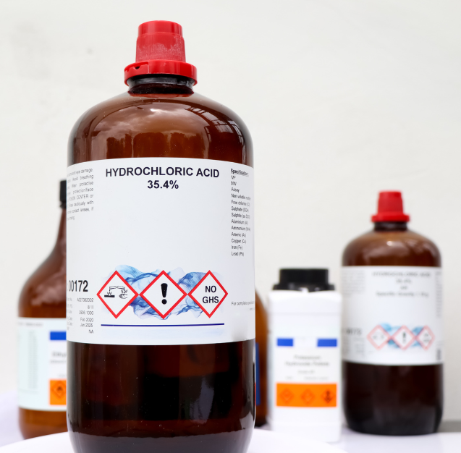
1. Hydrochloric acid (HCl)
Có trong dạ dày của người và động vật giúp tiêu hóa thức ăn.
Được sử dụng nhiều trong công nghiệp.

Slide 21

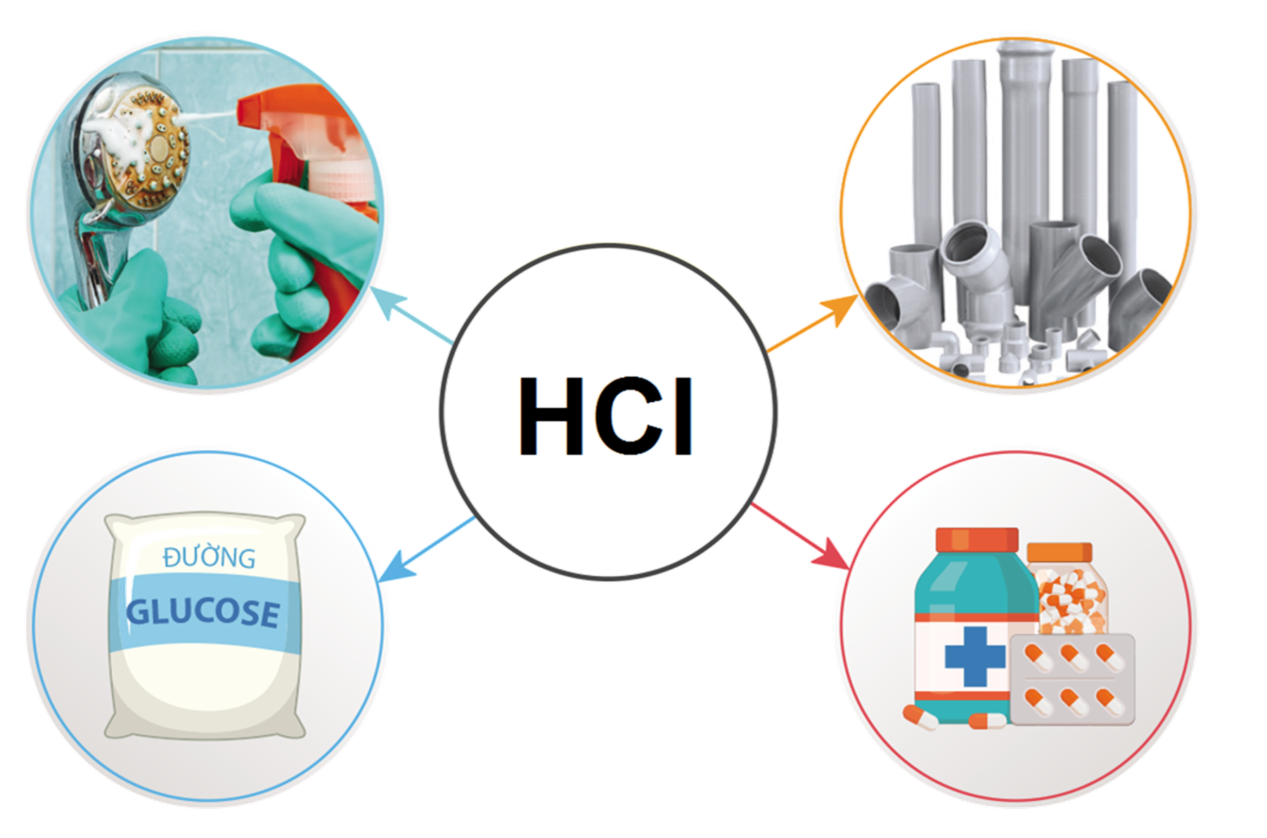
Dựa vào Hình 8.2, nêu một số ứng dụng của hydrochloric acid.
Tẩy rửa kim loại
Sản xuất chất dẻo
Điều chế glucose
Sản xuất dược phẩm
Hình 8.2. Một số ứng dụng của hydrochloric acid

Slide 22

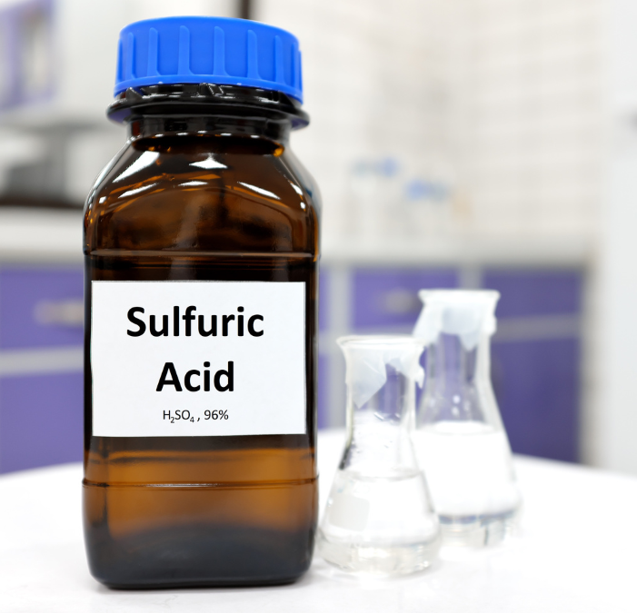
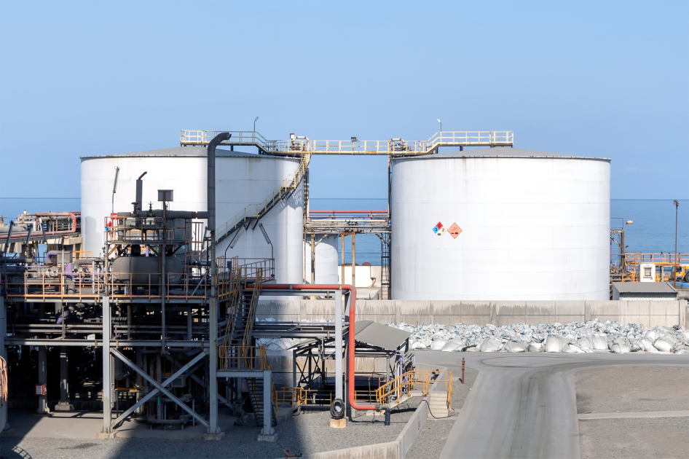
2. Sulfuric acid (H₂SO₄)
Sulfuric acid là một hóa chất quan trọng được sử dụng nhiều trong công nghiệp.

Slide 23
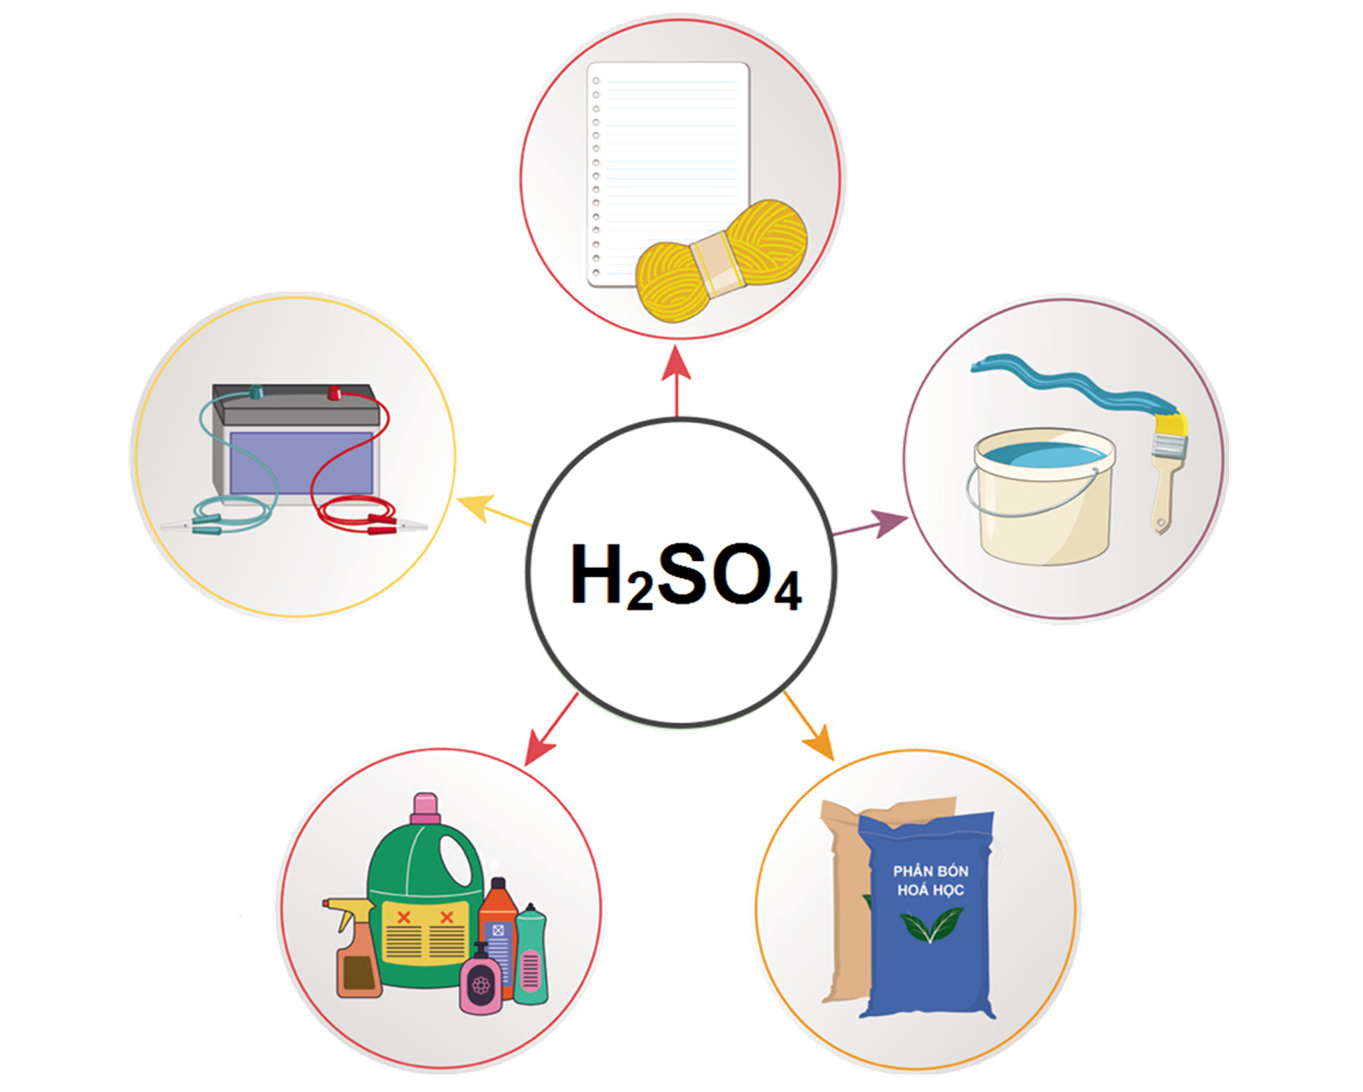

Dựa vào Hình 8.3, nêu một số ứng dụng của sulfuric acid.
Sản xuất giấy, tơ sợi
Sản xuất ắc quy
Sản xuất sơn
Sản xuất chất dẻo
Sản xuất phân bón
Hình 8.3. Một số ứng dụng của sulfuric acid

Slide 24
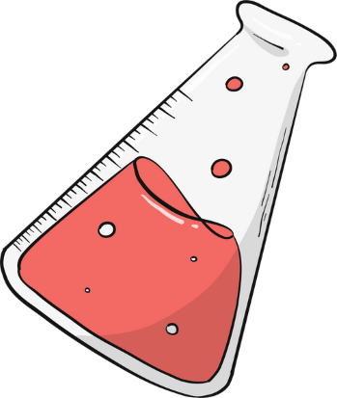
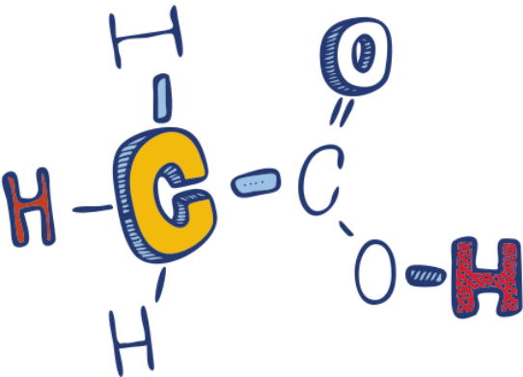
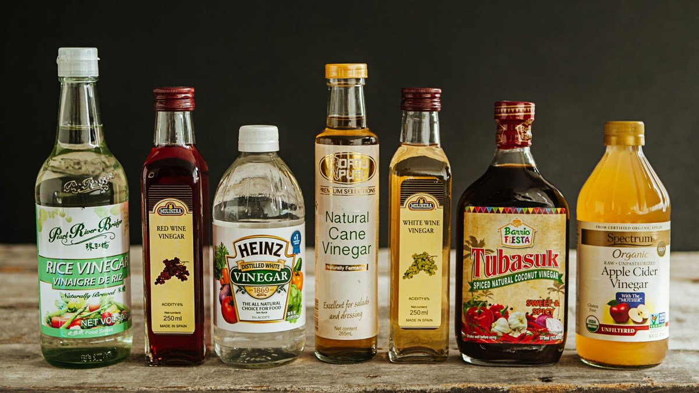
3. Acetic acid (CH₃COOH)
Acetic acid là một acid hữu cơ có trong giấm ăn với nồng độ khoảng 4%.

Slide 25
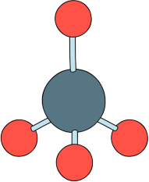
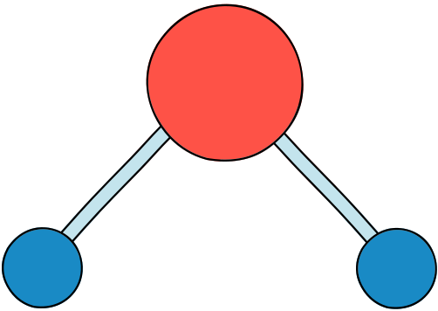
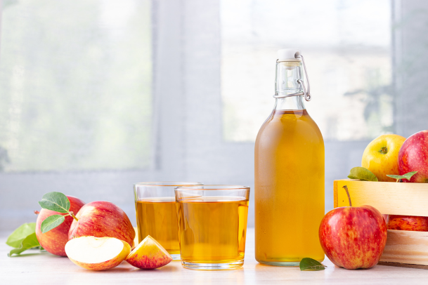
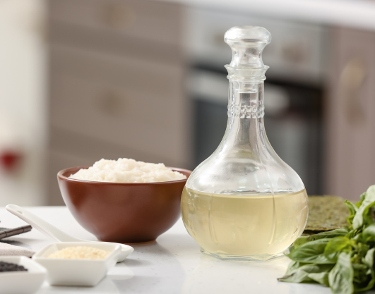
Một số loại giấm ăn phổ biến
Giấm táo
Giấm gạo

Slide 26
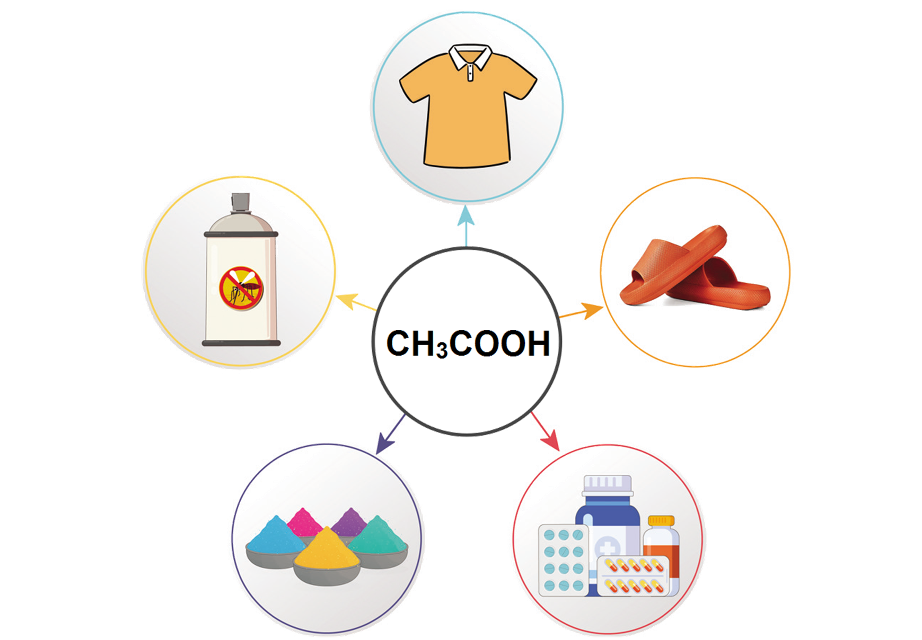
Dựa vào Hình 8.4, nêu một số ứng dụng của acetic acid.
Sản xuất tơ nhân tạo
Sản xuất thuốc diệt côn trùng
Sản xuất chất dẻo
Sản xuất thuốc nhuộm
Sản xuất dược phẩm
Hình 8.4. Một số ứng dụng của acetic acid

Slide 27

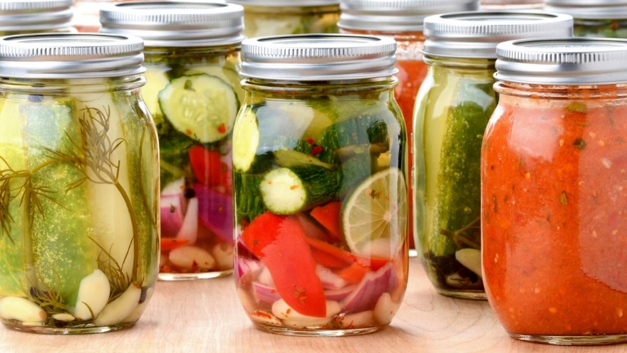
VẬN DỤNG
1. Người ta thường tránh muối dưa, cà trong các dụng cụ làm bằng nhôm. Cho biết lí do của việc làm trên.
Các loại dưa, cà muối chua có chứa nhiều acid. Nếu acid tác dụng với nhôm sẽ giải phóng ion kim loại, gây độc hại cho cơ thể.

Slide 28
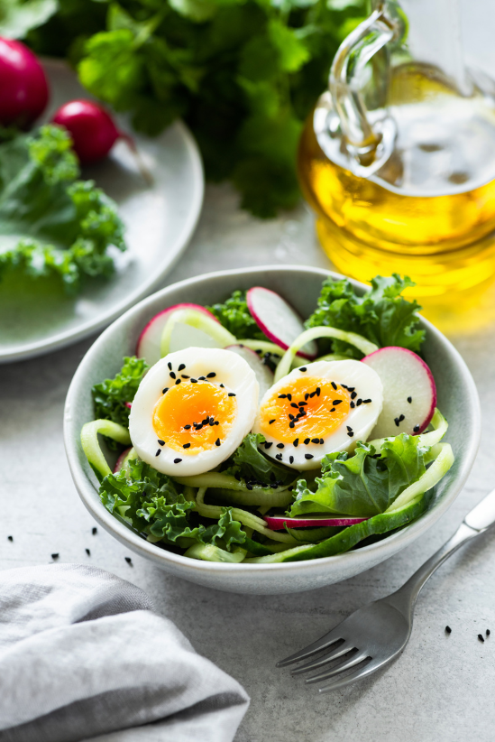
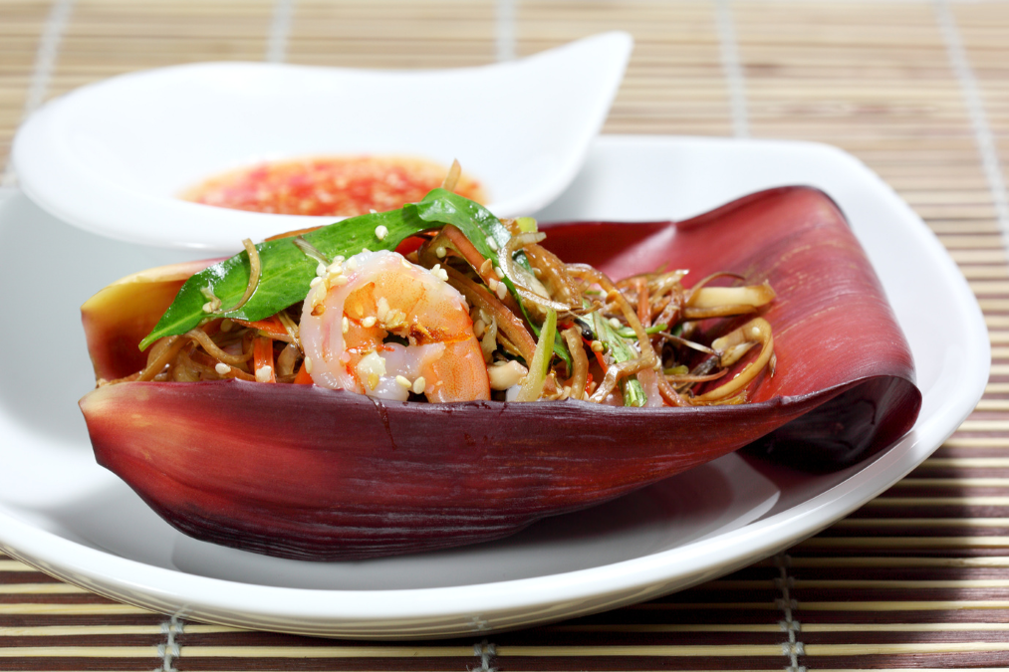
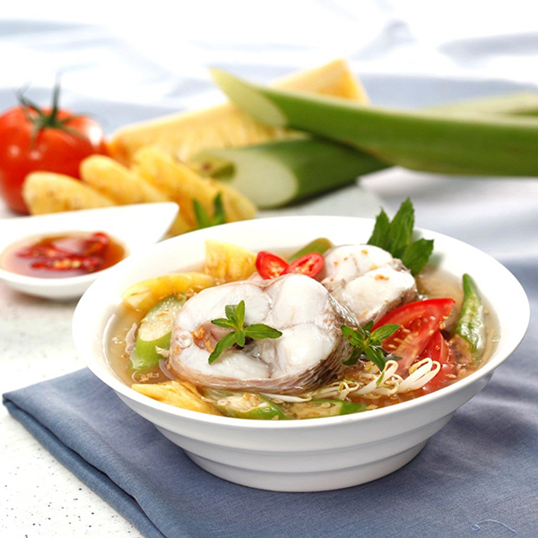
2. Nêu tên một số món ăn có sử dụng giấm ăn trong quá trình chế biến.
Gợi ý:
Salad giấm
Gỏi hoa chuối
Canh chua

